Slide 1
Chủ đề 5: Mùa Xuân
Tiết 19.Học bài hát : Hoa lá mùa xuân
Nhạc và lời: Hoàng Hà

Slide 2
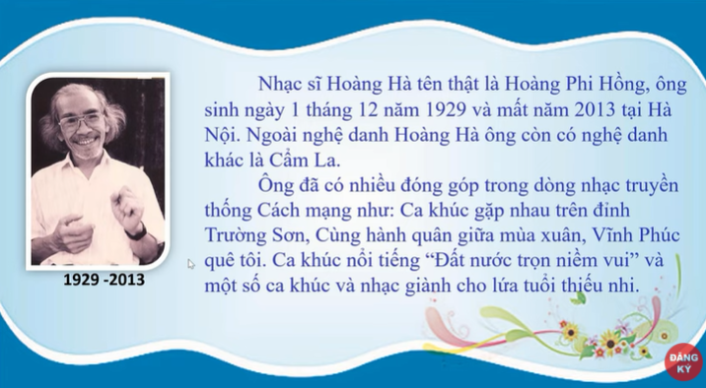

Slide 3
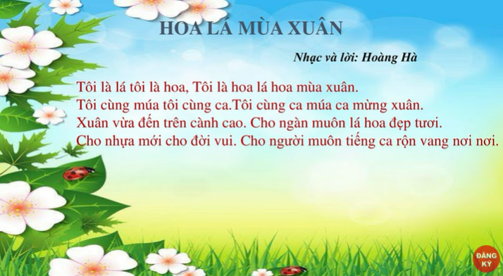

Slide 4



Slide 6
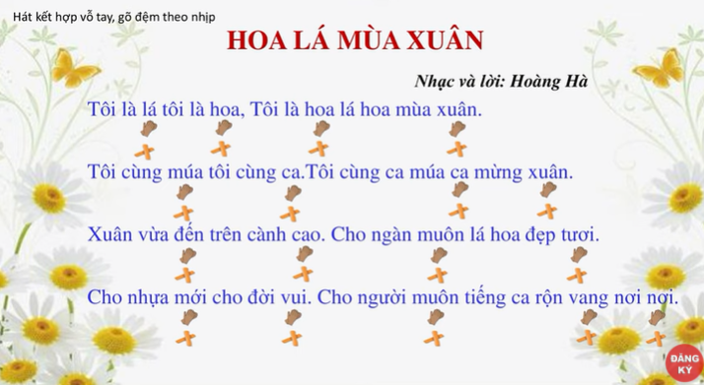

Slide 7
Dặn dò: Hát kết hợp gõ đệm theo nhịp
-Chuẩn bị bài mới cho tiết học sau

